Slide 1
成長投資計画書作成における留意事項 【本スライドは提出前に削除してください】
本資料に記載している項目に必要情報を入力し、「成長投資計画書」を作成してください。
申請にあたっては、PDF形式に変換した上で提出してください。
表紙含め、35ページ以内で作成してください。35ページを超えている場合、審査を行わない場合があります。
目次に示した各ページのタイトル・順番の変更はできません。
各ページのフォーマットはあくまで例示であり、資料の体裁（文字サイズ、図の大きさ）・分量を変えること（既存の中期経営計画・経営ビジョン等の引用・挿入等を含む）は可能ですが、各ページの記載ガイドについて十分な言及がない場合は、審査において十分に評価されない可能性があります。なお、事実・データ等の記載は、その出典を明記してください。
記載する数字は、成長投資計画書別紙（様式２）と整合させてください。
各ページの記載ガイド・吹き出しは提出時に削除してください。
必要に応じて、参考資料（自由様式）を挿入してください。（補助事業に関する事業計画（PL・CFなど）・DCF法等による投資の収益性評価など）
成長投資計画書のうち、「本スライドは採択された場合、交付決定後にHP上で掲載します」と記載があるスライドについては、事務局のHPに公開する予定ですので、記載内容にご留意ください。
応募にあたっては、公募要領及び交付規程をご覧下さい。審査の結果、採択され、事業を実施するには、公募要領及び交付規程の内容に従っていただくことが必要です。

Slide 2
成長投資計画書
事業名：xxx
※コンソーシアム等による共同申請の場合には、幹事企業を明記
※共同申請する場合に記載
※事業名を明記
申請者名：Ａ社（幹事企業） 、代表者名：代表取締役社長 xxxx
（共同申請者：Ｂ社）
（外部支援事業者名：C社、契約期間：xx）
（確認書を発行した金融機関名：D銀行）
※成長投資計画書等の作成を支援した外部支援者（コンサル等）がいる場合は、当該事業者名及び契約期間を記載

Slide 3
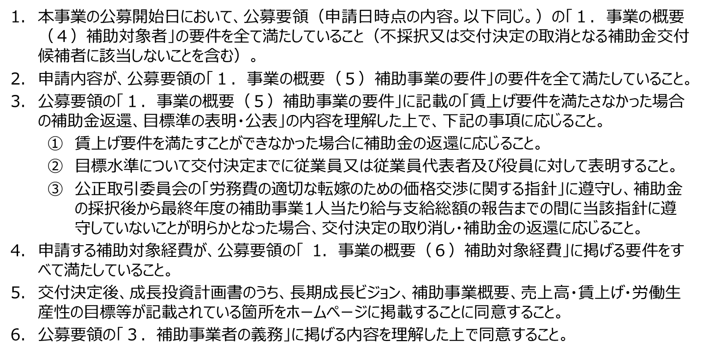
誓約事項
代表者名を記載ください
代表者名：XXXX XXXX

Slide 4
目次
申請者の経営戦略について
長期成長ビジョン
現状分析の状況：外部環境
現状分析の状況：内部環境
事業戦略
推進体制
補助事業について
補助事業の概要
先進性・成長性
製品・生産方式等の優位性確保
労働生産性向上の見込み
売上向上の見込み
地域への波及効果
賃上げ計画
参加企業や地域企業への波及効果
大規模投資・費用対効果
投資の規模
費用対効果
補助事業による行動変容への寄与
実現可能性
実施体制
財務状況
スケジュール
実施上の課題
製品・サービスの市場分析

Slide 5
① 申請者の経営戦略について

Slide 6
1.長期成長ビジョン
経営力 ア イ ウ
先進性・成長性 ア イ ウ
地域への波及効果 ア イ ウ
大規模投資・費用対効果 ア イ ウ
実現可能性 ア イ ウ
本スライドは採択された場合、交付決定後にHP上で掲載します
社会課題や顧客ニーズの変化等を踏まえ、長期的な社会への価値提供のビジョンと売上成長目標を記載ください
ビジョン策定に至るまでの経営者の内発的動機及び外発的動機を踏まえた、申請者自身の持続的な成長への思いを記載ください
長期成長ビジョン（目指す姿・ビジネスモデル）
（会社（又はグループ全体）が長期的（５～10年後）に目指す姿として、社会に対しどのような価値を提供するか等のビジョンについて記載ください）
外発的動機
（長期成長ビジョンを掲げるに至った、社会課題や顧客ニーズの変化等のメガトレンドに対する認識を外発的動機として記載ください）
内発的動機
（長期成長ビジョンを掲げるに至った、経営者の原体験や動機等の内発的動機を記載ください）
売上成長目標
XX年までの会社全体の売上高成長率XX％
XX年までの会社全体の売上高増加額XX億円
（長期成長ビジョンを実現するための、長期成長ビジョンの最終年度における定量的な成果目標（可能な限り単体・連結双方）記載ください）

Slide 7
2.現状分析の状況：外部環境
経営力 ア イ ウ
先進性・成長性 ア イ ウ
地域への波及効果 ア イ ウ
大規模投資・費用対効果 ア イ ウ
実現可能性 ア イ ウ
国際情勢や技術発展、市場動向等の自社を取り巻く外部環境について記載ください
自社の主要事業にかかる市場規模と自社の事業売上高のこれまでの実績及び今後の推移見通し等を、グラフとして記載ください
自社の経営・事業に影響を与える外部環境について、 政治・経済・社会・技術の観点で記載ください
自社の主要事業、市場全体の伸びの見通し、競合の事業の売上高をグラフ等で表現ください
上記を整理した上で、自社を取り巻く外部環境の認識を記載ください
政治
XXX
グラフイメージ
自社売上（億円）
市場規模
経済
XXX
設備投資によって規模拡大・生産性向上を見込む
当社の事業売上高
1,000
対象業界の市場規模
社会
XXX
CAGR
500
技術
XXX
設備投資期間
2019
2024
2026
2029
(年度)

Slide 8
3.現状分析の状況：内部環境
経営力 ア イ ウ
先進性・成長性 ア イ ウ
地域への波及効果 ア イ ウ
大規模投資・費用対効果 ア イ ウ
実現可能性 ア イ ウ
ヒト・モノ（技術含む）・カネ・情報（データやネットワーク含む）について、自社の強み・弱みの認識を簡潔に記載ください
強みだけでなく、考えうるリスクや脅威等の弱みをいかに正確に認識しているかについても評価対象となるため記載ください
強み
弱み
ヒト
（例：OJTに力を入れており離職率が低く優秀な人材がそろっている、業界における専門知識を持ち合わせた人材が多く、競合他社に勝る効率的な生産体制を有している…）
（例：新卒採用を開始したのが最近であり、自社の平均年齢が高い（業界内比）実情から人材の高齢化が懸念される…）
モノ
XXX
XXX
カネ
XXX
XXX
情報
XXX
XXX

Slide 9
4.事業戦略
経営力 ア イ ウ
先進性・成長性 ア イ ウ
地域への波及効果 ア イ ウ
大規模投資・費用対効果 ア イ ウ
実現可能性 ア イ ウ
会社全体のポートフォリオ（事業名、売上高、構成比率、営業利益率を明記）を基に、主要事業及び補助事業の位置づけを整理し記載ください
現在の各事業の概要に加え、外部環境・内部環境等の分析を踏まえた上で、今後3～5年程度の事業戦略を記載してください
事業ポートフォリオ（PPM）
各事業の概要
事業名
売上高(百万円)
売上構成比(%)/
営業利益率(%)
【凡例】
事業名 | 事業概要 | 今後３～５年の事業戦略 （売上・利益の目標等）
XXX (主要事業) | XXX （XX年度の売上XX億円、利益XX億円） | XXX （XX年度の売上XX億円（＋XX％）、利益XX億円 （＋XX億円））
XXX (補助事業) | XXX （XX年度の売上XX億円、利益XX億円） | XXX （XX年度の売上XX億円（＋XX％）、利益XX億円 （＋XX億円））
会社全体 (上記合計) | XX年度の売上XX億円、利益XX億円 | XX年度の売上XX億円（＋XX％）、利益XX億円 （＋XX億円）
問題児
花形
補助事業
XX事業
XXX百万円
X％/X%
XX事業
XXX百万円
X％/X%
XX事業
XXX百万円
X％/X%
市場成長率（％）
主要事業
XX事業
XXX百万円
X％/X%
XX事業
XXX百万円
X％/X%
負け犬
金のなる木
市場シェア率（％）
会社全体のポートフォリオを上記イメージを参考にご表現ください
全体のポートフォリオの中で主要事業となっているもの、その中で補助事業の位置づけを整理し記載ください

Slide 10
5.推進体制
経営力 ア イ ウ
先進性・成長性 ア イ ウ
地域への波及効果 ア イ ウ
大規模投資・費用対効果 ア イ ウ
実現可能性 ア イ ウ
（前ページに示した）会社全体・補助事業双方の成果目標（KGI）等について、その達成に向けた効率的な管理体制であることを記載ください
成果目標達成に向けた管理体制
コーポレートガバナンス強化の取組
Plan
（会社全体・補助事業双方の成果目標（KGI）をどのように策定したか、その進捗を管理するために、どのようなKPIを設定するか記載ください）
内部の取組
下記の項目例等について、社内におけるガバナンス強化の取組を記載ください
意思決定機関・業務執行機関双方の補助事業への関与
補助事業の進捗管理の手法・データ利活用
取締役会での補助事業のモニタリング頻度
補助事業への機動的な経営資源投入方針
日々の業務上での違法行為や背任行為のリスクを低減するための内部統制システムの導入状況
Do
（実施・運用上の工夫点を記載ください）
Check
（達成状況をどの程度の頻度・方法で測定・評価するかを記載ください）
外部を巻き込んだ取組
下記の項目例等について、社外を巻き込んだガバナンス強化の取組を記載ください
社外取締役や社外監査役、委員会の設置状況
ステークホルダーへの情報発信方針
Action
（改善に向けた取組における工夫点を記載ください）

Slide 11
② 補助事業について

Slide 12
１.補助事業の概要
本スライドは採択された場合、交付決定後にHP上で掲載します
補助事業の目的、補助額、設備投資内容、工夫点、労働生産性・賃上げの目標値を記載ください
労働生産性・賃上げの目標値については、成長投資計画書別紙（様式２）と数字の整合をご確認のうえ記載ください
補助事業の背景・目的
（補助事業の背景・目的および、現在抱えている課題感についても記載ください。）
事業費
（補助額）
xxx億円
（xxx億円）
設備投資の
内容
（設備投資の内容を記載ください。）
（設備投資が課題を解決し得ること、労働生産性向上につながる点も記載ください。）
（写真等を活用し、設備投資内容が伝わりやすいよう工夫ください。）
写真等
目標値
項目 | 20xx年度 （基準年度） | 20xx年度 （基準年度＋３年後）
労働生産性 （万円/人） | XX | XX （年平均上昇率＋XX％）
従業員1人あたり 給与支給総額（万円/人） | XX | XX （年平均上昇率＋XX％）

Slide 13
２.先進性・成長性／製品・生産方式等の優位性確保
経営力 ア イ ウ
先進性・成長性 ア イ ウ
地域への波及効果 ア イ ウ
大規模投資・費用対効果 ア イ ウ
実現可能性 ア イ ウ
ターゲットとするマーケットにおける競合他社の状況を把握し、競合他社の製品・サービスを分析したうえで、 継続的に自社の優位性が確保できる差別化された計画となっているかを記載ください
新規参入
差別化ポイント① 生産工程の上流～下流を自社で構築し、コスト優位性と品質を両立
ターゲットとするマーケットへ滲入する際の障壁について記載（スイッチングコスト、初期投資、人材のケイパビリティ等）
売り手
買い手
ターゲットとするマーケットの売り手について記載 （業者の数、 独占技術の有無等）
ターゲットとするマーケットの買い手の動向について記載 （生活傾向の変容や需要の変化、ニーズの多様化等）
競合他社
競合他社の状況について記載 （マーケットの状況、競合他社の状況、各社の製品・サービスの差別化要素、購買力の大きさ等）
代替品
ターゲットとするマーケットの代替品となり得るサービスについて記載
差別化ポイント② 商流を自社で持つことで、ユーザーのニーズを製品に反映する ことで、選ばれる会社となっている

Slide 14
２.先進性・成長性／労働生産性向上の見込み
経営力 ア イ ウ
先進性・成長性 ア イ ウ
地域への波及効果 ア イ ウ
大規模投資・費用対効果 ア イ ウ
実現可能性 ア イ ウ
補助事業により、省力化及び労働生産性の抜本的な向上が図られ、人手不足の状況が改善される取組となっている（労働生産性の伸び率及び付加価値の増加額が十分に高い取組である）ことを記載ください
付加価値額と労働力それぞれに分けて、定量的な数字の根拠を記載ください
労働生産性向上の見込み
（現状と事業化報告最終年度比較）
付加価値額および労働量変動の考え方・根拠
付加価値額変動理由
（付加価値額変動の根拠を、考え方や計算式含むロジックなどと共に記載ください。）
【記載の留意事項】
下記算式に沿って、記載ください。
事業化報告最終年度の付加価値額 ÷直近決算年度の付加価値額
単位：百万円 | 20xx年度 | 20xx年度
参考：売上高 | xxx | xxx
①営業利益 | xxx | xxx
②給与支給総額 | xxx | xxx
③減価償却費 | xxx | xxx
付加価値額 （①＋②＋③） | xxx | xxx
新工場稼働に伴い、XXX等の要因によって生産能力が倍増することから、売上200%・営業利益XXX%・給与支給総額XXX%を見込む。結果として付加価値額はXXX%増となり、年平均成長率x%である。
x%up
付加価値額
労働生産性
労働量
労働量変動理由
x%up
（労働量変動の根拠を、考え方や計算式含むロジックなどと共に記載ください。）
x%up
項目 | 20xx年度 | 20xx年度
常時使用する従業員数 | xxx | xxx
【記載の留意事項】
下記算式に沿って、記載ください。
事業化報告最終年度の常時使用する従業員数 ÷直近決算年度の常時使用する従業員数
新工場に導入する生産設備は類似設備と比較し、XXX等の作業工程が自動化されているため、現在XXX人体制で操業を行っているが生産能力を倍増しても、必要な従業員数は、２倍以下のXXX人での稼働が可能となる。

Slide 15
２.先進性・成長性／売上向上の見込み
経営力 ア イ ウ
先進性・成長性 ア イ ウ
地域への波及効果 ア イ ウ
大規模投資・費用対効果 ア イ ウ
実現可能性 ア イ ウ
補助事業により提供される製品・サービス等の売上高の持続的な成長が見込まれることについて記載ください
さらに、その成長率は、補助事業の関連する市場規模全体の伸びを上回るものであるということについて記載ください
グラフイメージ
対象業界の市場規模
2024年度補助事業売上を100とした時の売上指数推移
（対象業界の将来市場規模（年平均成長率）を想定する根拠を記載ください。）
【凡例】
年平均 成長率
補助事業 売上指数(%)
市場規模
128
当社の売上
5%
116
対象業界の市場規模
3%
補助事業後の当社売上
100
1%
（補助事業後の自社売上の推移を算出する根拠を記載ください。）
2%
設備投資期間
2019
2024
2026
2029
年度
（過去から今までの市場規模推移と自社の売上の伸び率の差をどのように分析しているか記載ください。）

Slide 16
３.地域への波及効果／賃上げ計画
経営力 ア イ ウ
先進性・成長性 ア イ ウ
地域への波及効果 ア イ ウ
大規模投資・費用対効果 ア イ ウ
実現可能性 ア イ ウ
補助事業により、従業員1人あたり給与支給総額、雇用、取引額増加等、地域への波及効果が見込まれる取り組みであることを記載ください
特に、投資により創出された利益を賃金として従業員へ還元する賃上げの取組計画が具体的かつ妥当であり、給与支給総額の増加額が大きく、賃上げ要件の水準を大幅に上回るものとなっているか審査いたします
AsIs (20xx年度)
ToBe (20xx年度)
ToBe実現に向けた取組内容・根拠
A 労働生産性
xxx千円
xxx千円 （年平均5%up）
前述の通り、補助事業の売上向上・省力化効果により年平均5%の労働生産性の伸びを想定
B 従業員1人 あたり 給与支給総額
xxx千円
xxx千円 （年平均3%up）
労働生産性は年平均5%upを想定しており、伸びの半数以上を従業員給与へ反映・残りは更なる投資資金へ充てることを想定
C 常時使用する 雇用人数
xxx人
xxx人 （年平均xx%up）
xxx
D 取引額
xxx百万円
xxx百万円 （年平均xx%up）
xxx
B×C
給与支給総額
xxx
xxx （年平均xx%up）
xxx

Slide 17
３.地域への波及効果／参加企業や地域企業への波及効果
経営力 ア イ ウ
先進性・成長性 ア イ ウ
地域への波及効果 ア イ ウ
大規模投資・費用対効果 ア イ ウ
実現可能性 ア イ ウ
リーダーシップの発揮により、参加企業や地域企業への波及効果、連携による相乗効果が見込まれる取組であることを記載ください（主にコンソーシアム形式の場合を想定）
コンソーシアム以外の場合においても、バリューチェーン・ビジネスモデル等で構造とともに関連する事業者を示していただき、自社と関連のある事業者との取引増加等の地域への波及効果を記載ください
＜バリューチェーン・ビジネスモデル＞
※売上・仕入の増加額
材料メーカー
工具メーカー
自動車部品メーカー
完成車
メーカー
３次メーカー
２次メーカー
１次メーカー
参加企業
売上・仕入
xx百万円
参加企業
売上・仕入
xx百万円
参加企業
売上・仕入
xx百万円
幹事企業
xx社
xx社
xx社
xx社
D社
A社
B社
C社
E社
コンソーシアム
参加企業や地域企業への波及効果
（（コンソーシアムの場合、）構成企業それぞれがどのような役割をもっているかを示し、加えて、シナジー効果により個社単独の取組み以上の波及効果が期待されることを記載ください。）
（（個社単独の場合、）設備投資が与える取引先等への波及効果などを記載ください。）

Slide 18
４.大規模投資・費用対効果／投資の規模
経営力 ア イ ウ
先進性・成長性 ア イ ウ
地域への波及効果 ア イ ウ
大規模投資・費用対効果 ア イ ウ
実現可能性 ア イ ウ
企業の収益規模に応じたリスクをとった大規模成長投資（事業者全体の売上高における設備投資額の比率が高い水準）となっているかについて記載ください
過去3年間の全社および対象事業それぞれの売上と設備投資額の推移、本年度以降の見込みについて記載ください
売上高と設備投資額の推移
対象 | 項目 | 2021年度 | 2022年度 | 2023年度 | 2024年度 本年度 | 2025年度 | 2026年度
全社 | 売上高（百万円） | xxx | xxx | Xxx | xxx | xxx | xxx
 | 設備投資額（百万円） | xxx | xxx | Xxx | xxx | xxx | xxx
 | 売上高設備投資比率（％） | xxx | xxx | 7% | 13% | xxx | xxx
補助事業が含まれる事業 （事業セグメント） | 売上高（百万円） | xxx | xxx | xxx | Xxx | xxx | xxx
 | 全社に占める割合（％） | x | x | 8% | 8% | 10% | 15%
 | 設備投資額（百万円） | xxx | xxx | xxx | xxx | xxx | xxx
 | 全社に占める割合（％） | x | x | 8% | 20% | 18% | 15%
補助事業 | 売上高（百万円） | xxx | xxx | xxx | Xxx | xxx | xxx
 | 全社に占める割合（％） | x | x | 8% | 8% | 10% | 15%
 | 設備投資額（百万円） | xxx | xxx | xxx | xxx | xxx | xxx
 | 全社に占める割合（％） | x | x | 8% | 20% | 18% | 15%
【記載にあたる留意事項】
成長投資計画書別紙（様式２）の「経費明細書」に記載する金額と、内容を合わせてください。
大規模成長投資であることの説明
直近3期においては、全社として売上高投資比率が7%で推移。補助事業が含まれるxx事業については、全社における売上比率と同等の設備投資を行ってきた。
2026年度には成長事業である当事業の更なる売上向上（全社の15%）を全社方針として定めており、本年度においては通常の設備投資に上乗せする形で本設備投資を行う予定であり、本年度の全社売上高設備投資比率は13%へ上昇する。

Slide 19
４.大規模投資・費用対効果／費用対効果
経営力 ア イ ウ
先進性・成長性 ア イ ウ
地域への波及効果 ア イ ウ
大規模投資・費用対効果 ア イ ウ
実現可能性 ア イ ウ
補助事業として、補助金の交付額に対する付加価値の増加額等、費用対効果が高い設備投資であることを記載ください
その際、現在の自社の人材、技術、ネットワーク等の強みを活用することや既存事業とのシナジー効果が期待されること等により、効果的な取組となっていることについても記載ください
設備投資の費用対効果の見込み
付加価値額変動理由および効果的な取組に向けた工夫点
【記載にあたる留意事項】
下記算式に沿って、記載ください。
事業化報告最終年度の付加価値額 ー直近決算年度の付加価値額
付加価値額変動理由
「2.先進性・成長性／労働生産性向上の見込み」にて記載済
xx百万円
自社資源の活用とシナジー効果
付加価値
増加額
（自社資源の有効活用や既存事業とのシナジー効果等、補助事業を通じて効果的な取組とするための工夫点記載ください。）
費用対効果
自社資源の活用
ヒト
xxx
補助金の
交付額
x%
xx百万円
モノ
xxx
【記載にあたる留意事項】
申請する補助金額を記載ください。
情報
xxx
シナジー効果
xxx

Slide 20
４.大規模投資・費用対効果／補助事業による行動変容への寄与
経営力 ア イ ウ
先進性・成長性 ア イ ウ
地域への波及効果 ア イ ウ
大規模投資・費用対効果 ア イ ウ
実現可能性 ア イ ウ
これまでの延長線上ではなく、一段上の成長・賃上げを目指すなど、補助事業をきっかけとした行動変容について記載ください
補助事業実施による将来の投資額・賃上げ率・売上成長率の変化
具体的な行動変容の内容
積極的な投資・成長計画の策定
従前の計画の場合
補助事業実施の場合
補助事業をきっかけとして、これまでよりも積極的な投資計画や成長計画の策定等に繋げるアプローチを記載ください
年間 投資額
XX
XX
百万円
百万円
年間 賃上げ率
XX
XX
%
%
年間 売上成長率
XX
XX
継続的な賃上げの実施
補助事業をきっかけとして、これまでよりも高い賃上げ率を継続的に実現するために実施する具体的な内容を記載ください
%
%
補助事業実施により申請者の行動変容に繋がり、将来の投資額・賃上げ率・売上成長率の向上に繋がることをお示しください

Slide 21
５.実現可能性／実施体制1/2
経営力 ア イ ウ
先進性・成長性 ア イ ウ
地域への波及効果 ア イ ウ
大規模投資・費用対効果 ア イ ウ
実現可能性 ア イ ウ
本事業の目的に沿った補助事業実施のための社内体制を記載ください
事業推進体制
*主要な担当者を記載
統括責任者
推進本部
担当部署A
XXX
XXX
XXX
XXX
XXX
情報管理
連携部署B
XXX
XXX
XXX
XXX
担当者 | 担当者 | 担当業務 | 保有するケイパビリティ
統括責任者 | XX
推進本部 | XX
情報管理 | XX
担当部署A | XX
担当部署B | XX
担当部署C | XX

Slide 22
５.実現可能性／実施体制2/2
経営力 ア イ ウ
先進性・成長性 ア イ ウ
地域への波及効果 ア イ ウ
大規模投資・費用対効果 ア イ ウ
実現可能性 ア イ ウ
本事業の目的に沿った補助事業実施のための社外含む全体の体制を記載ください 補助事業を適切に遂行できるか審査いたします
事業推進体制
外注先・アドバイザー
事業者との 調整ステータス
xxx
検討段階
参画済
xx社
xx社
内諾済
検討段階
参画済
検討段階
内諾済
検討段階
xx社
xx社
xx社
xx社
xxx
 | 名称 | 役割
1 | xx社 | XXX
2 | xx社 | XXX
3 | xx社 | XXX
4 | xx社 | XXX
 | 名称 | 役割
5 | xx社 | XXX
6 | xx社 | XXX
7 | xx社 | XXX
8 | xx社 | XXX

Slide 23
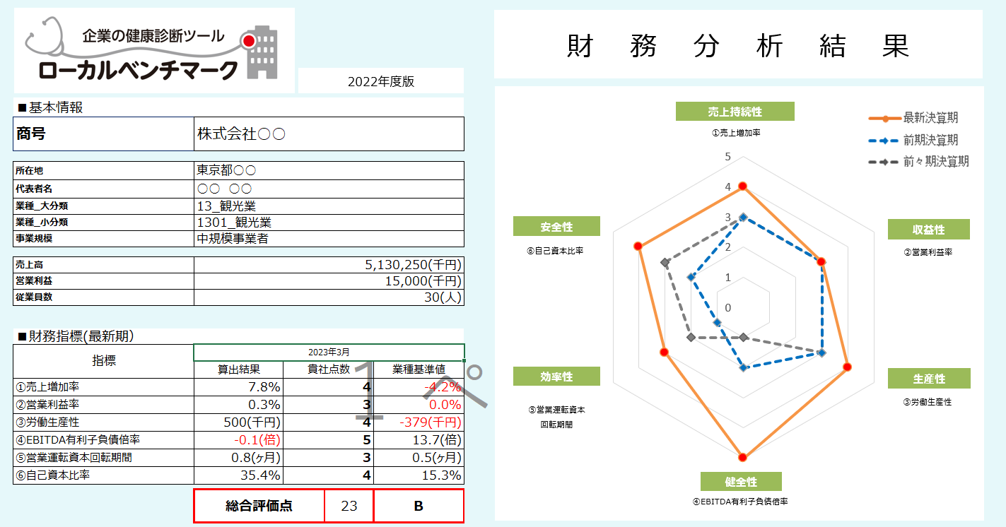
５.実現可能性／財務状況
経営力 ア イ ウ
先進性・成長性 ア イ ウ
地域への波及効果 ア イ ウ
大規模投資・費用対効果 ア イ ウ
実現可能性 ア イ ウ
補助事業を適切に遂行できるか判断する一要素として、財務状況を確認させていただきます
提出書類の「ローカルベンチマーク」の一部のスクリーンショットを添付ください
サンプルを参考に、ローカルベンチマークの該当ページを添付ください
サンプル

Slide 24
５.実現可能性／スケジュール
経営力 ア イ ウ
先進性・成長性 ア イ ウ
地域への波及効果 ア イ ウ
大規模投資・費用対効果 ア イ ウ
実現可能性 ア イ ウ
補助事業の実施に向けて、事業化に至るまでの遂行方法、スケジュールやマイルストーンを記載ください
中長期での補助事業の課題を検証できているか、スケジュールや課題の解決方法が明確かつ妥当か審査いたします
事業項目
2024年
2025年
2026年
2027年
2028年
2029年
2030年
実施スケジュール
① A設備の導入
設備導入完了
XXX
② XXX
設備導入完了
XXX
③ XXX
設備導入完了
XXX
補助期間

Slide 25
５.実現可能性／実施上の課題
経営力 ア イ ウ
先進性・成長性 ア イ ウ
地域への波及効果 ア イ ウ
大規模投資・費用対効果 ア イ ウ
実現可能性 ア イ ウ
補助事業の事業開始までにおけるリソース調達の方針、合意状況を記載ください。
中長期での補助事業の課題を検証できているか、スケジュールや課題の解決方法が明確かつ妥当か審査いたします
人材調達
・育成
実施上のリソース調達に係る方針
合意状況と課題解決方法
人員の30%はA部署から投入、70％は新規で雇用予定
教育制度を導入予定
A部署の人員を投入することを社内調整済み
新規採用については、XX等によって確保する予定（うちXX名は既に内諾済み）
資金調達
XXX
XXX
材料調達
XXX
XXX
販路開拓
XXX
XXX

Slide 26
５.実現可能性／製品・サービスの市場分析
経営力 ア イ ウ
先進性・成長性 ア イ ウ
地域への波及効果 ア イ ウ
大規模投資・費用対効果 ア イ ウ
実現可能性 ア イ ウ
補助事業における売上向上の実現可能性を説明するために、根拠となる製品やサービスのユーザー・マーケットの情報を記載ください
マーケット規模の測定や市場ニーズの検証ができている場合や、想定される買い手(toB,toC)が明確化されている場合はそれらの情報を記載ください
売上増加額
補助事業の想定顧客とマーケティング戦略
(A)
申請時売上高
想定される マーケット・顧客
商品戦略
価格戦略
想定されるマーケットとその市場規模
買い手の属性 （toB/toC、既存/新規、等）
顧客・マーケットの求めている商品（機能、品質、ブランドイメージ等）と、補助事業で提供する商品・サービスの顧客への訴求ポイント
商品・サービスの価格設定と、その設定の根拠となる市場ニーズ （高価格帯商品が求められているアンケート調査の結果等）
5,000
百万円
(B)
補助事業完了後 ３年目の売上高
7,000
流通戦略
販売戦略
百万円
顧客・マーケットに商品・サービスを届けるために使用する手段・経路
顧客・マーケットからの認知度を高め、訴求ポイントやコンセプトを伝えるために実施想定の手法等
(B)ー(A)
売上増加額
2,000
【記載にあたる留意事項】
補助事業の実施によって増加する売上高を明記してください。また、その増加要因として、想定顧客とマーケティング戦略を記載してください。
百万円

